Slide 1
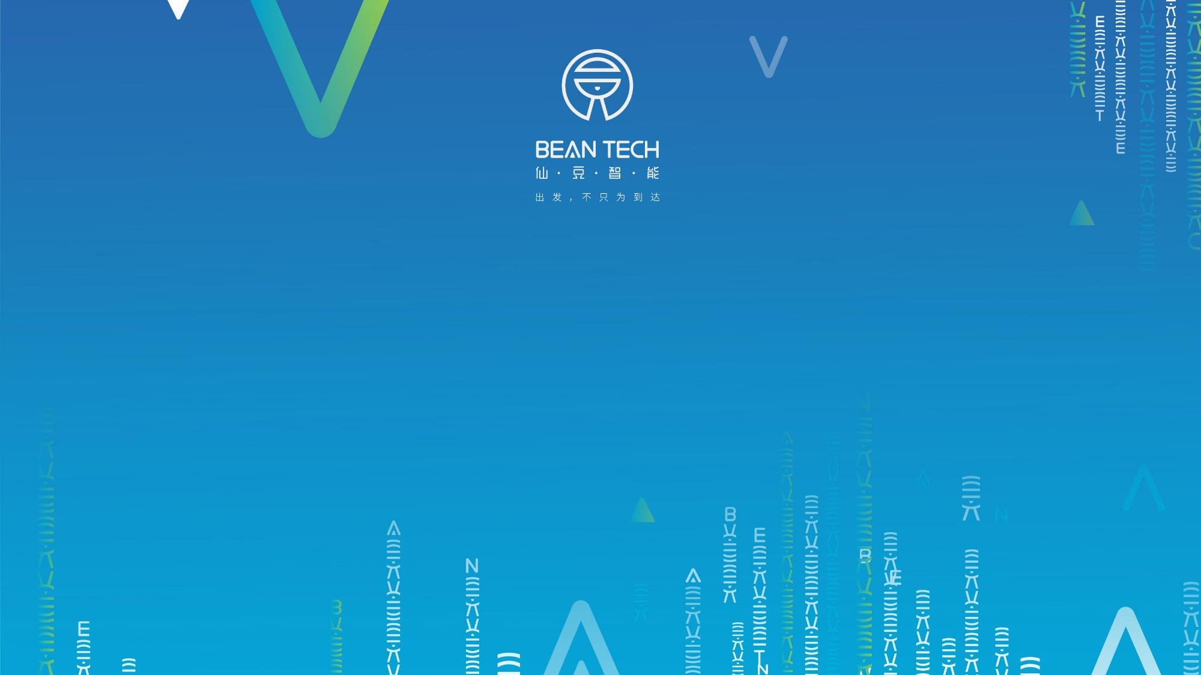
仙豆智能PPT应用规范
2019-03-02
Xd-Skywalking使用场景

Slide 2
功能
使用场景
实施进度
扩展开发计划
第三方系统
目录

Slide 3
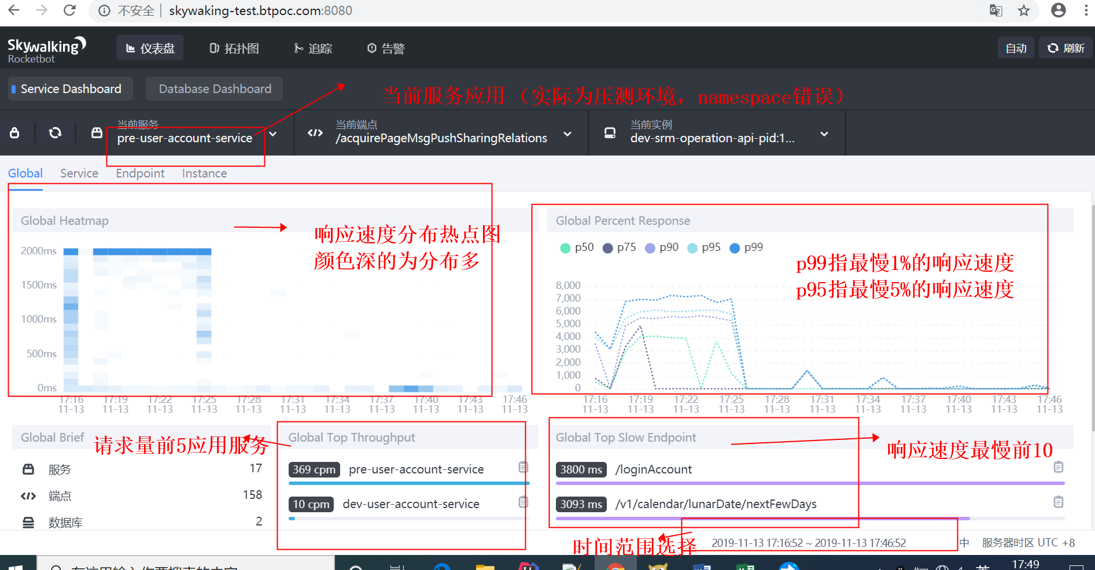
功能-dashboard

Slide 4
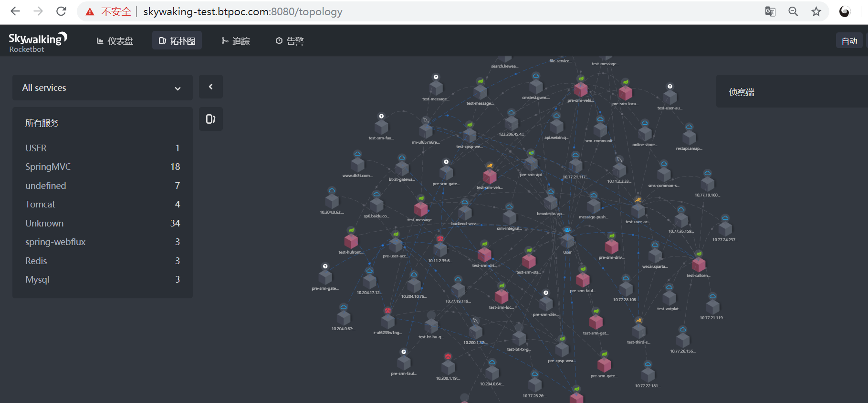
功能-拓扑

Slide 5
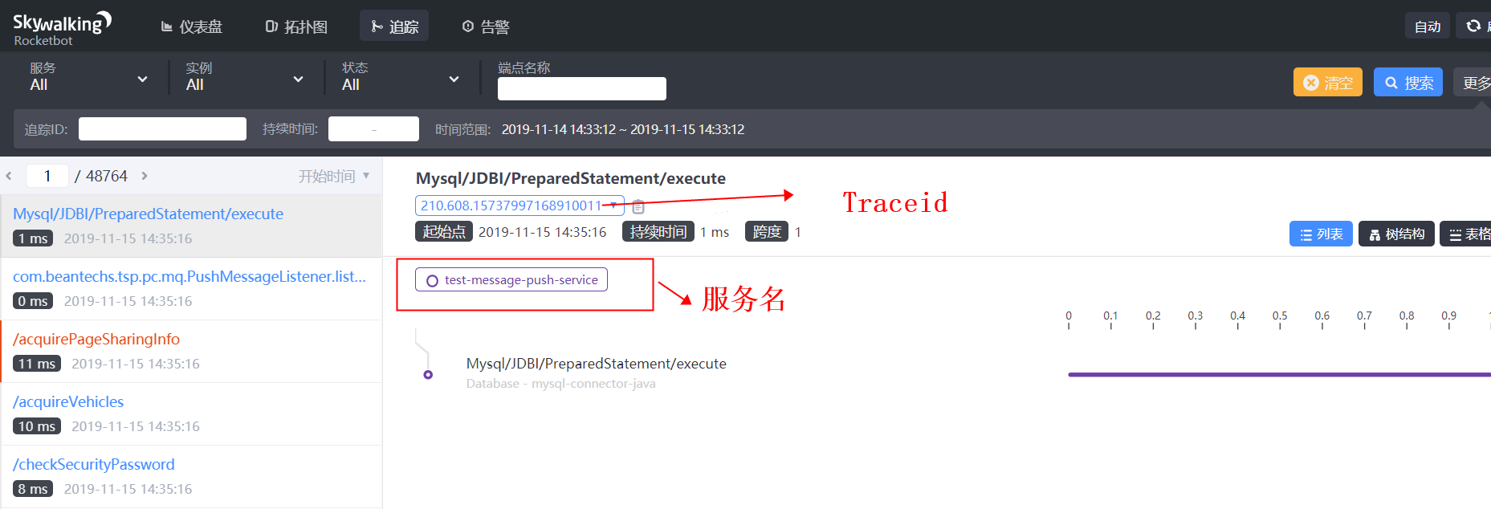
功能-调用链

Slide 6
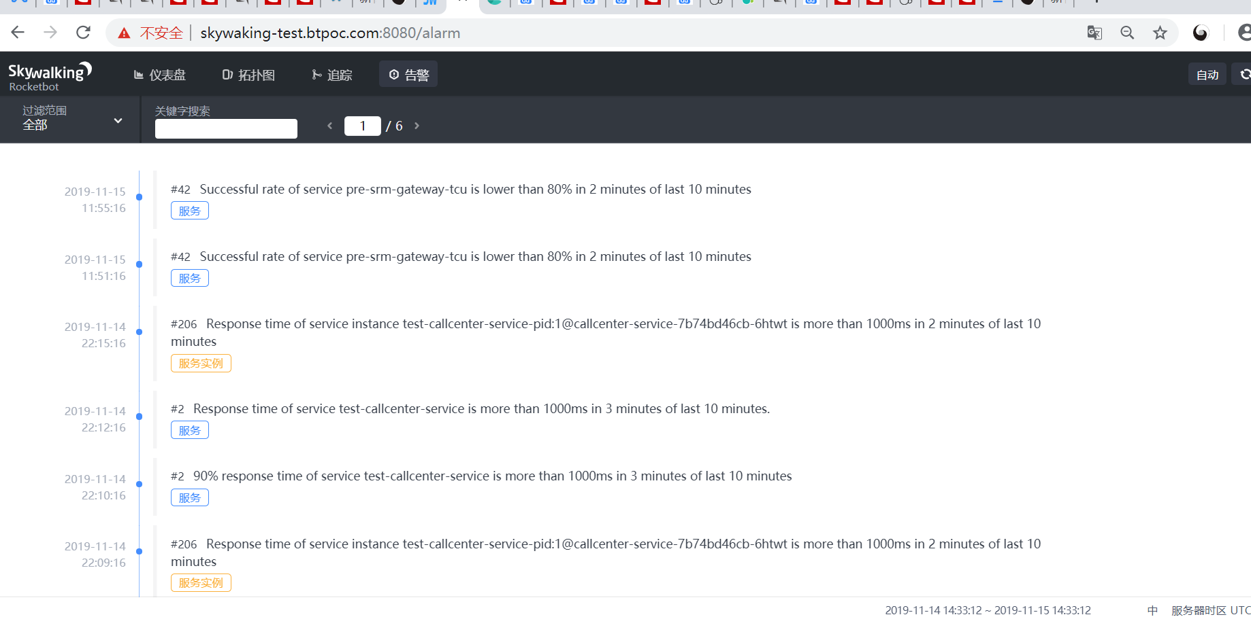
功能-告警

Slide 7
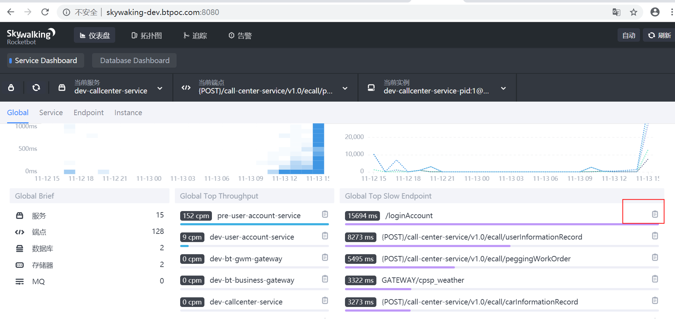
使用场景-长耗时服务调查
选定时间内，平均耗时top5

Slide 8
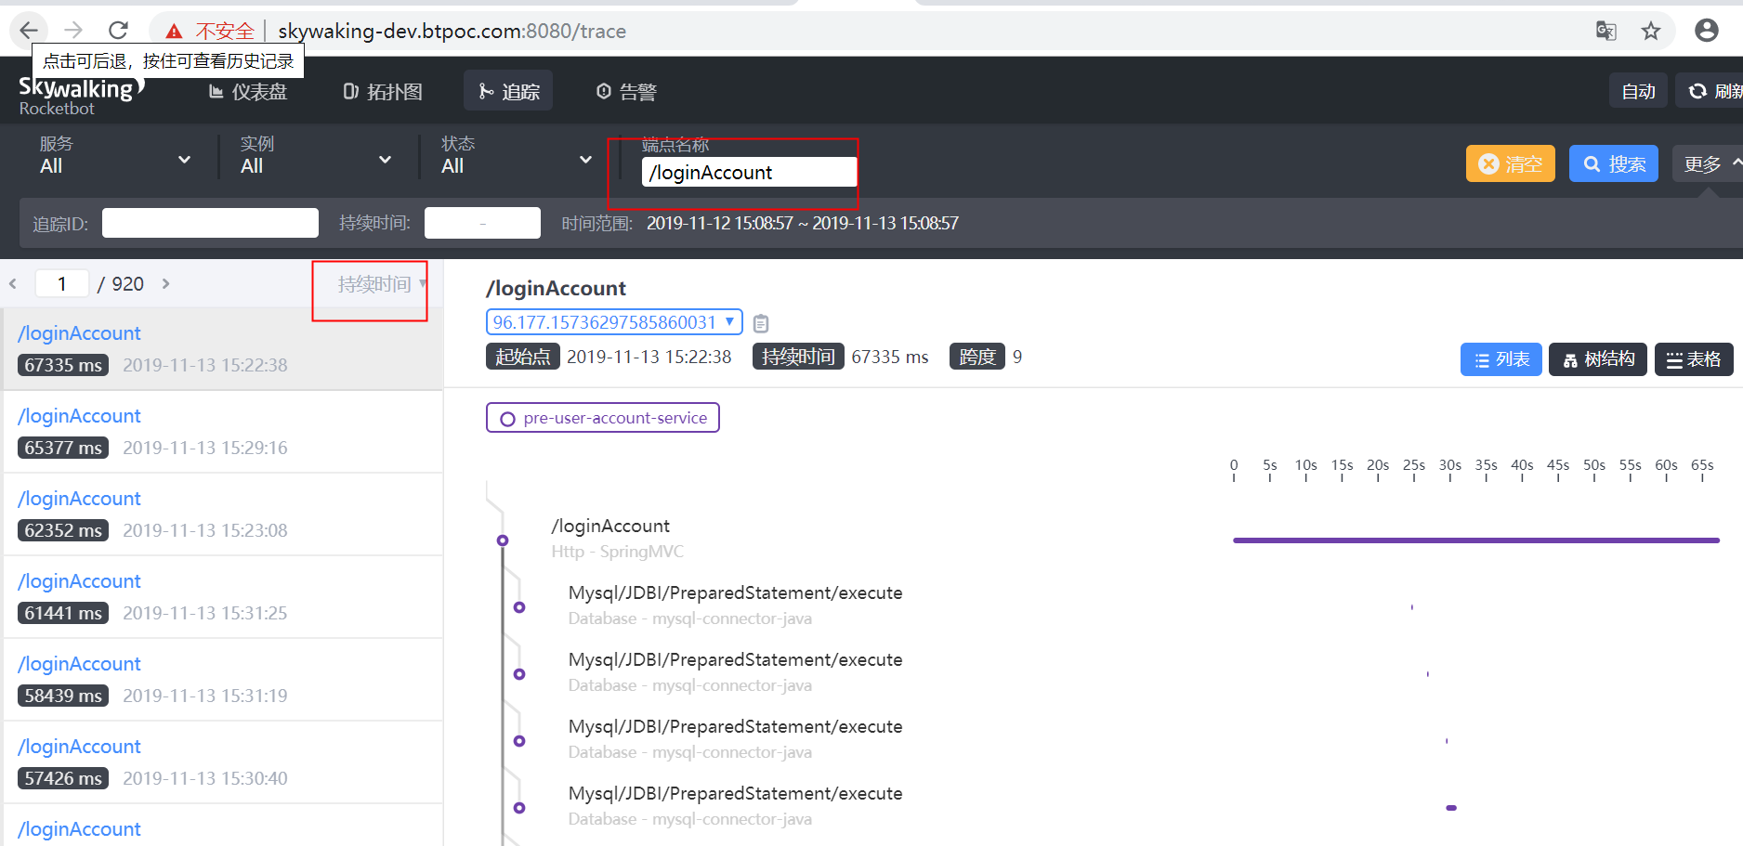
使用场景-长耗时服务调查
此服务选定时间内请求按响应时间排序

Slide 9
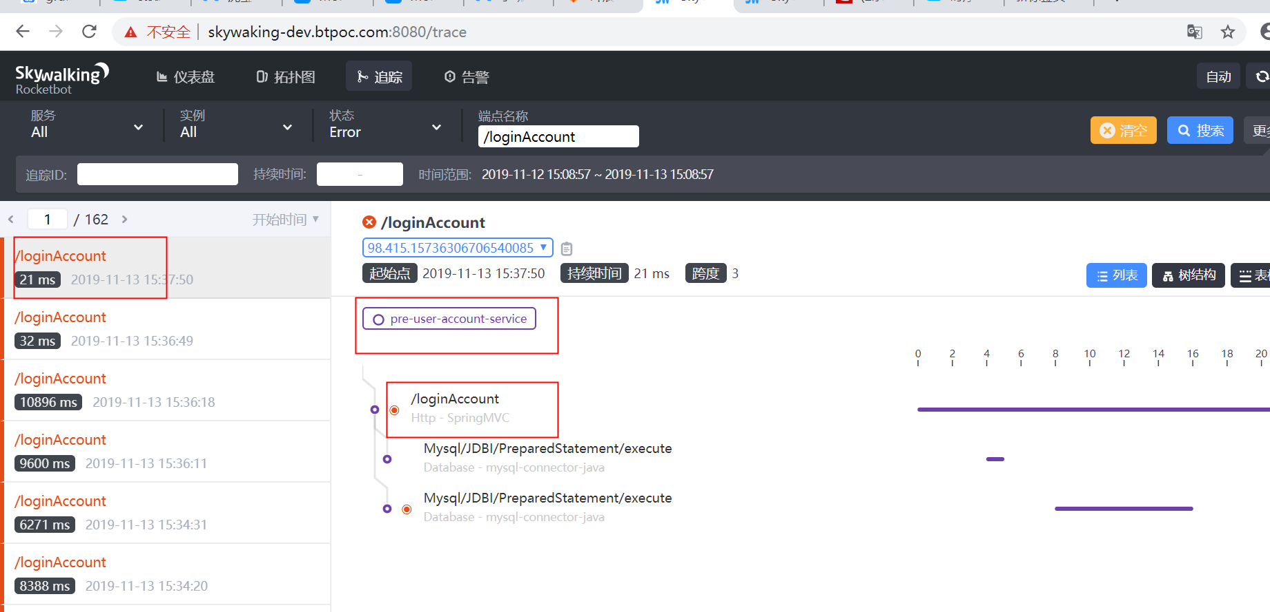
使用场景-失败请求原因定位
失败列表页

Slide 10
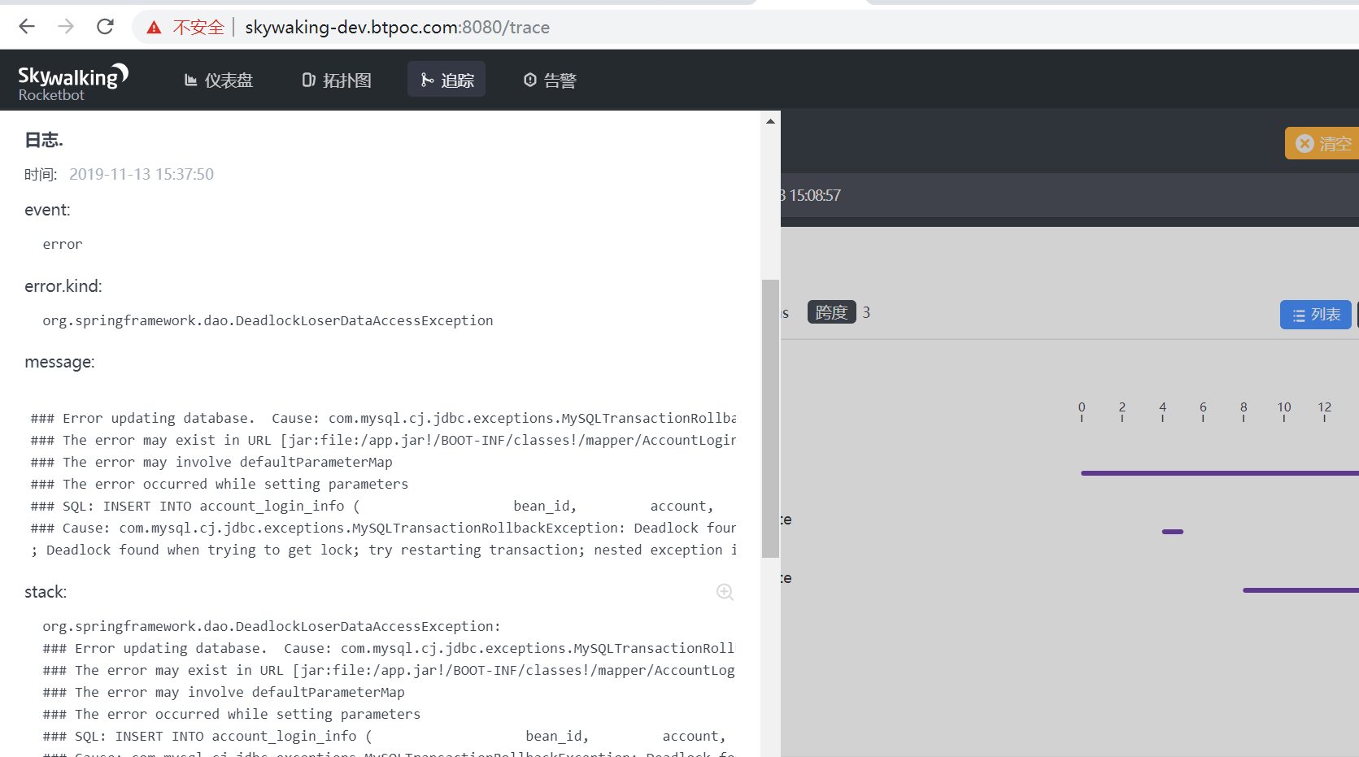
使用场景-失败请求原因定位
失败详情页

Slide 11
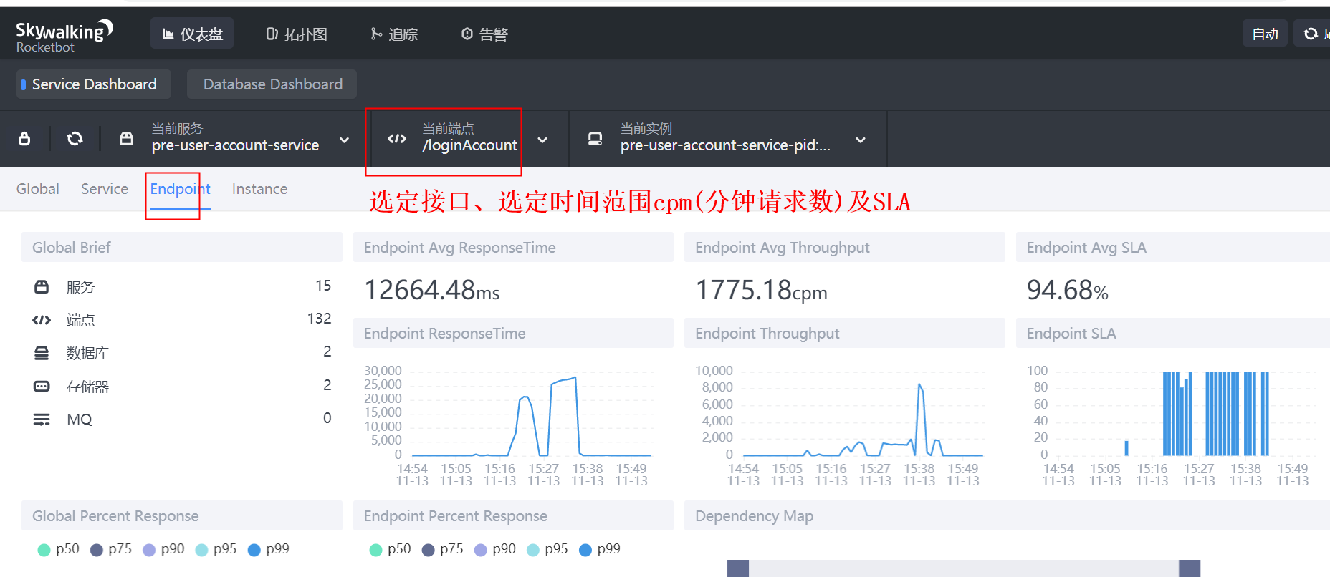
使用场景cpm及sla
某接口请求次数及成功率统计

Slide 12
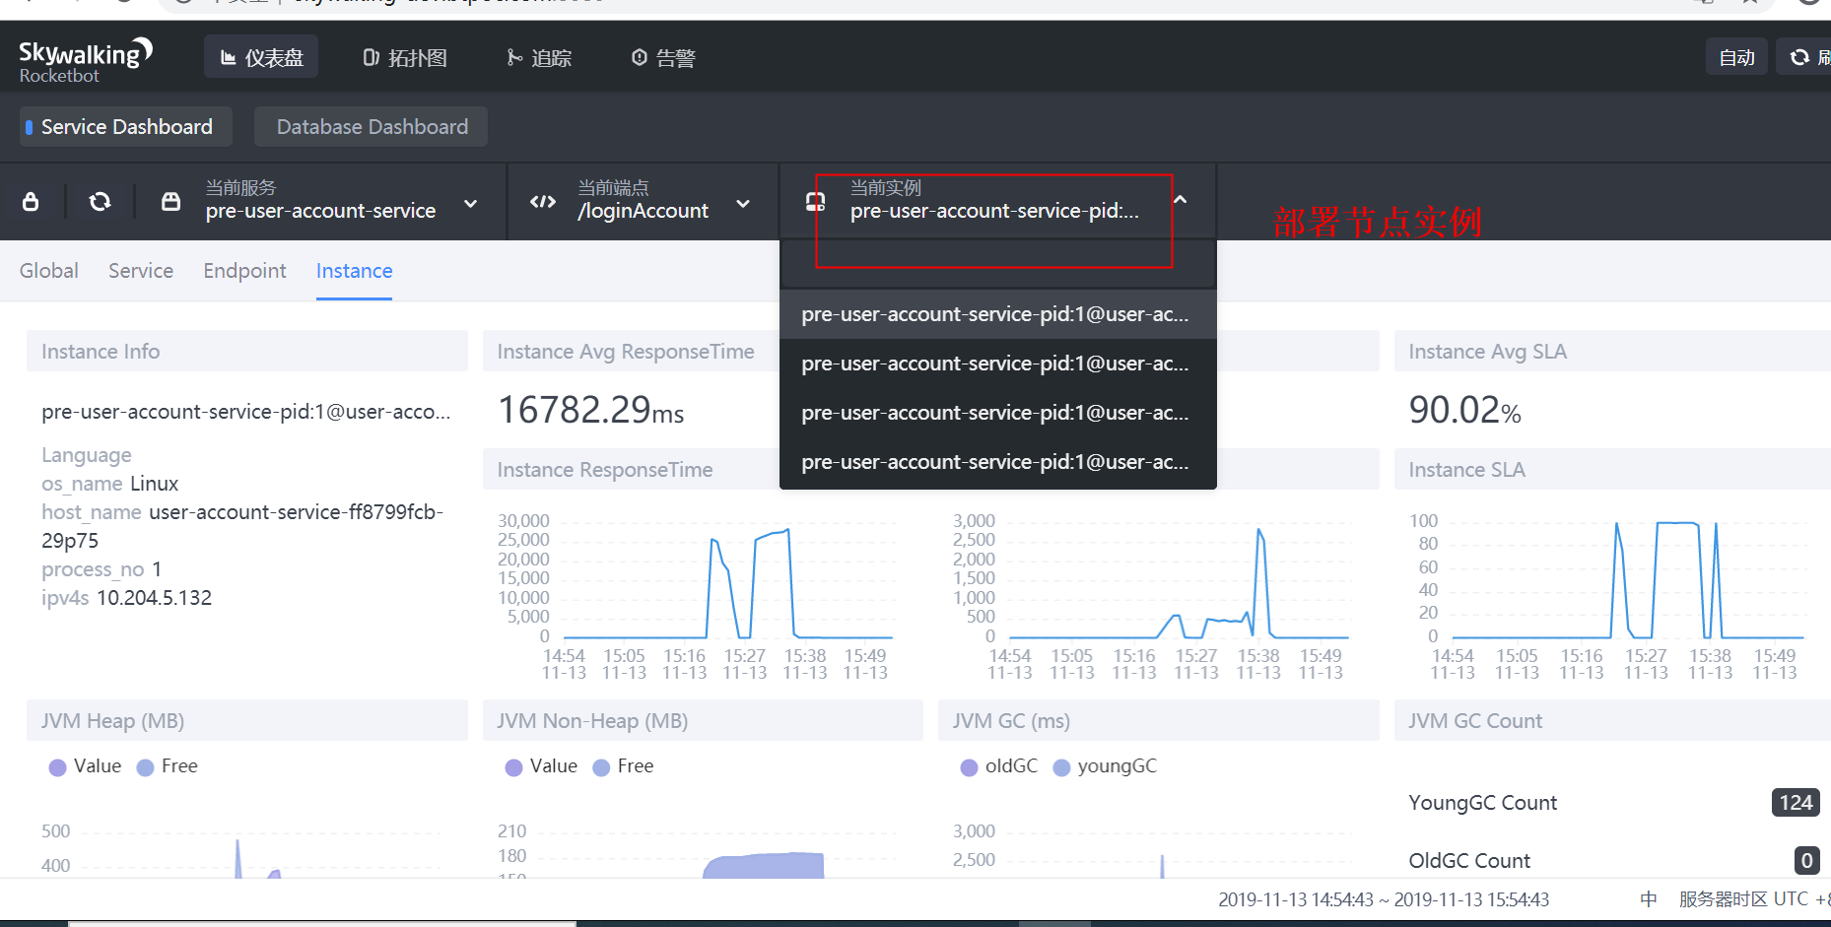
使用场景-cpm及sla
某接口在实例节点上的cpm及sla统计

Slide 13
实施进度
探针集成服务:
测试环境: 30
预生产：18
服务器部署：
开发、测试、预生产已部署，业务开发环境因网络缘故未能发送数据到collector
生产环境部署中 计划 周六完成
】

Slide 14
实施进度
探针集成服务:
测试环境: 30
预生产：18
服务器部署：
开发、测试、预生产已部署，业务开发环境到skywalking采集服务器网络未通
skywalking生产环境 部署中 计划 周六完成
计划：
叶辰（车辆中心），所有服务下周加完
告警配置及推送整合：
业务及接口的SLA阈值

Slide 15
扩展开发计划
KAFKA探针开发
当前的开源的kafka-agent不可用，数据无法串联，需扩展开发
计划: 11.23开发agent并在业务项目系统调通
特定项目web框架探针开发
某些web项目调用链数据无法串联
SLA统计
按天、周、接口、应用维度

Slide 16
基础数据-支撑其他系统
全链路灰度

Slide 17

Skywalking自身监控指标
Prometheus 监控collector、ui-server 的metric数据.
Thanks

